Slide 1
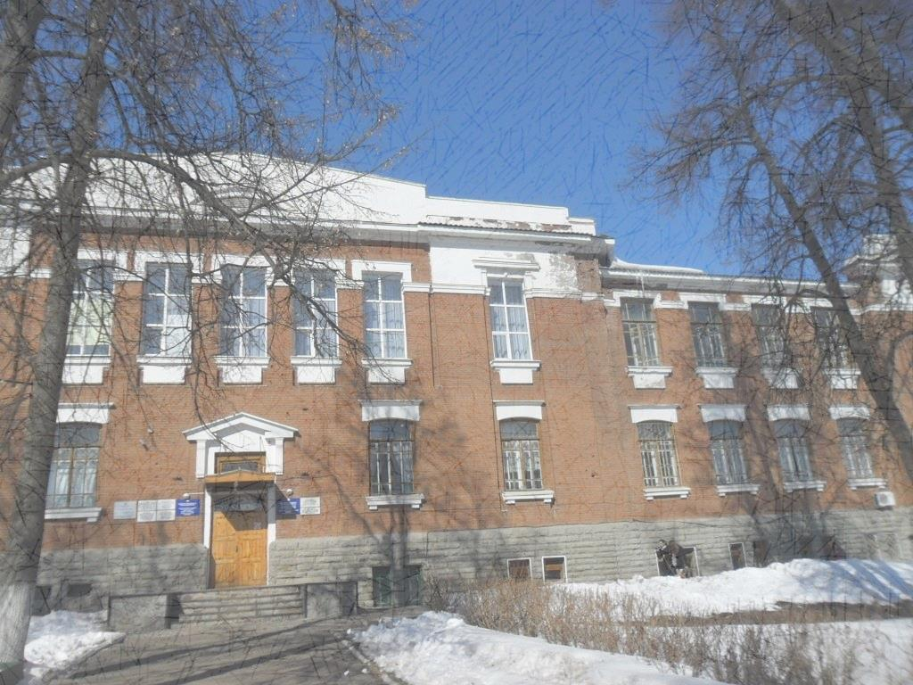
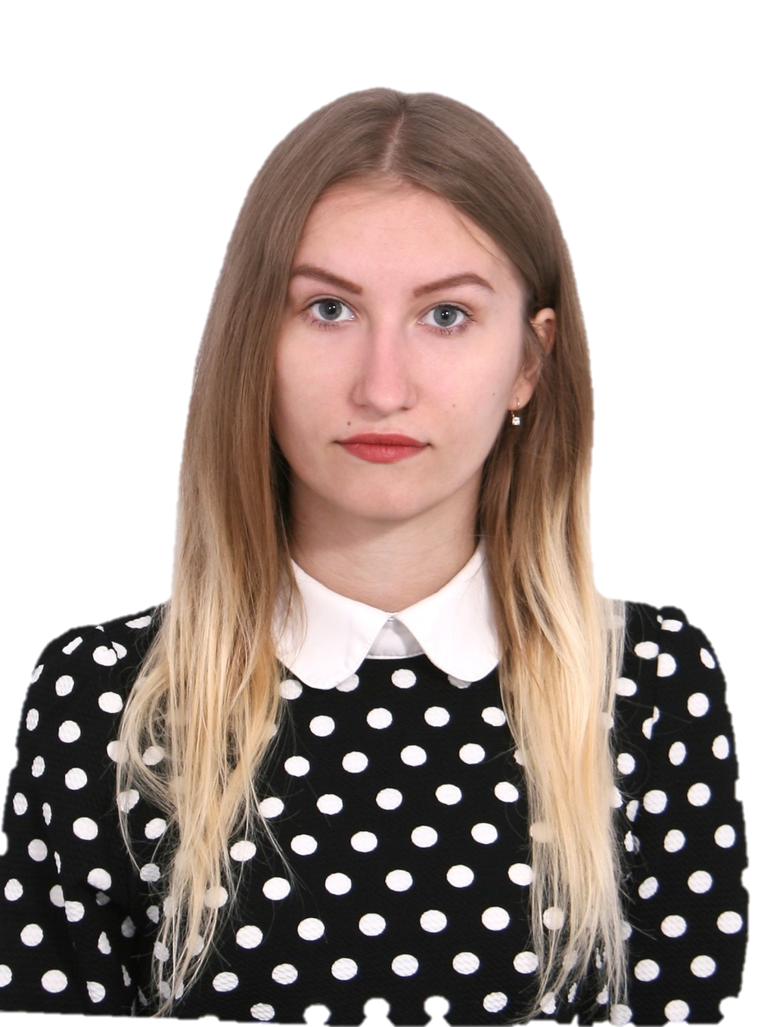
«Доброе дело»
Составила студентка БГТК
(Педагогический отдел) 4 К группы
Файзельгаянова Диана Андреевна

Slide 2
Каждый человек в своей жизни сталкивается с добротой по отношению к себе или другим.
Доброта - это то, что делает наше общество гуманнее и сострадательнее в стремлении дарить радость окружающим людям, проявлять искренние чувства. Люди, мысли и дела которых связаны с добрыми поступками, живут по-настоящему
полной жизнью. Ведь в современном мире дарить добро способны не все, многие зациклены на материальных благах, а о том, чтобы помочь кому-то или сделать что-то хорошее, речи для них не идет.
Добрых дел на свете много и на всех хватит. Они заставляют нас
совершенствоваться, быть радостными, а не хмурыми, щедрыми, а не жадными, учат уважать людей и контролировать свое поведение. Совершение добрых поступков наполняет жизнь особым смыслом.
Совершая добрые дела, искренне и бескорыстно помогая людям, мы меняем себя, свою внутреннюю суть, и наш окружающий мир, делая их радостнее и ярче.
Каждый день найдется кто-то, кому нужна помощь – одинокие старики,
бездомные коты и собаки, близкие и родные своей семьи, соседи, приятели в школе или колледже, окружающие люди.

Slide 3
Проблема, на решение которой направлен проект:
Мой проект призван повысить заинтересованность людей в помощи, и направлен на оказание помощи людям, ведь одной из актуальных и злободневных проблем нашего времени - безразличное отношение к окружающим оказавшихся в трудной жизненной ситуации.

Slide 4
Цель проекта: повышения социальной активности города, развития волонтерского движения и поддержки добровольческих инициатив среди молодежи в нашем колледже, которые хотят помогать нуждающимся в дополнительной заботе, которых можно сделать счастливее, подарить им свою заботу и внимание.

Slide 5
Задачи:
- популяризация добровольческой деятельности на территории города Белебей;
- формирование городского собрания добровольцев среди жителей города Белебея;
- увеличение числа публикаций и выступлений по пропаганде добровольческого движения;
- получение гражданами навыков самореализации и самоорганизации для решения социальных задач;
- сформированное ответственное поведение и самостоятельность;

Slide 6
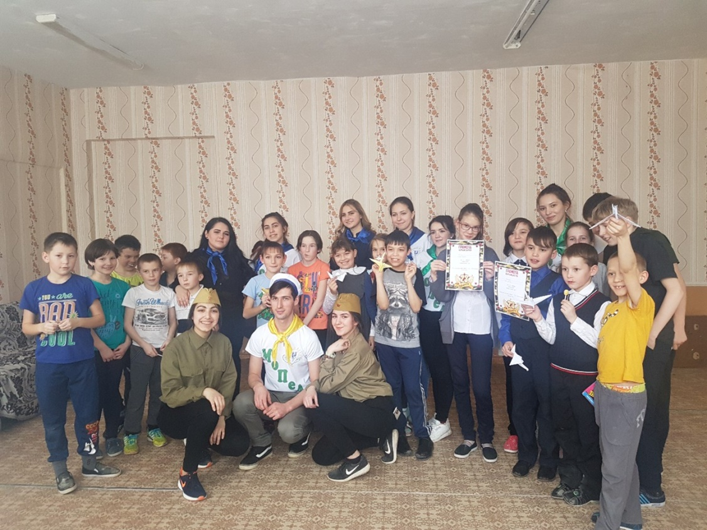
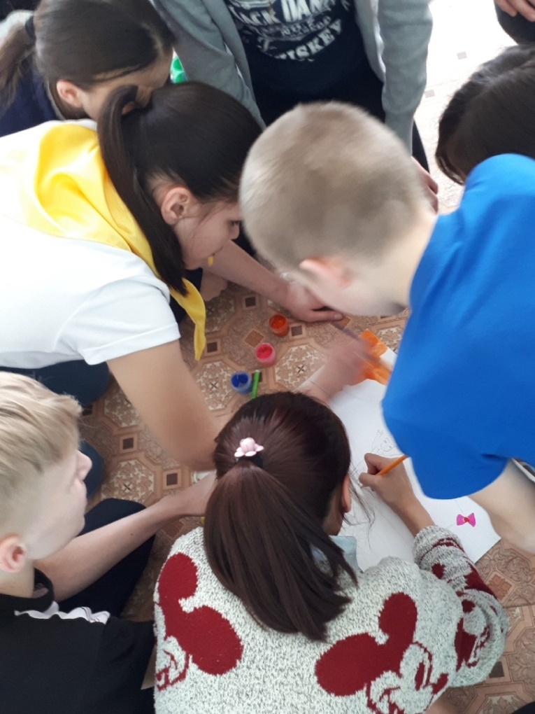
Целевая аудитория: студенты нашего колледжа БГТК, молодёжь города Белебея;

Slide 7
Основные шаги по реализации проекта:
- Дом ветеранов «Никогда их не забудем».
Управление социальной защиты.
Дом культуры
Результаты проекта (продукт):
Буклеты
Основные направления деятельности по реализации проекта:
На сегодняшней день представлены на следующих слайдах

Slide 8
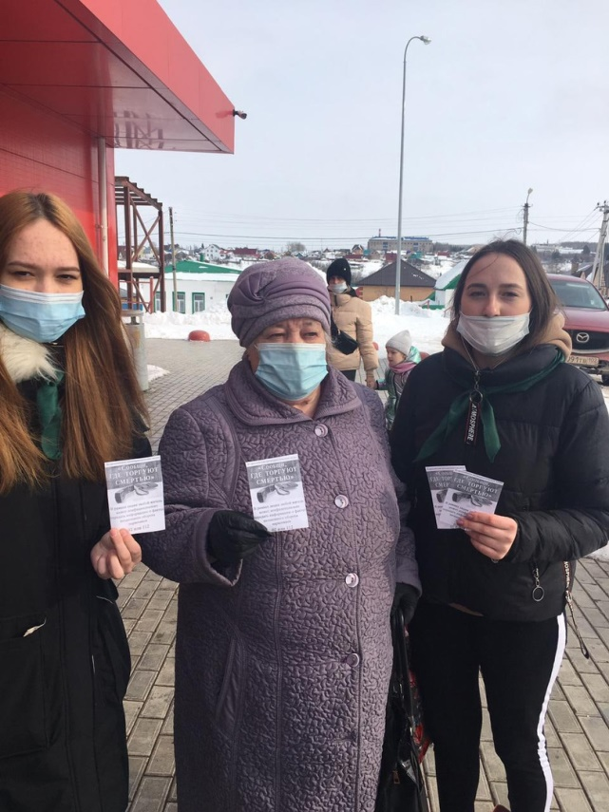
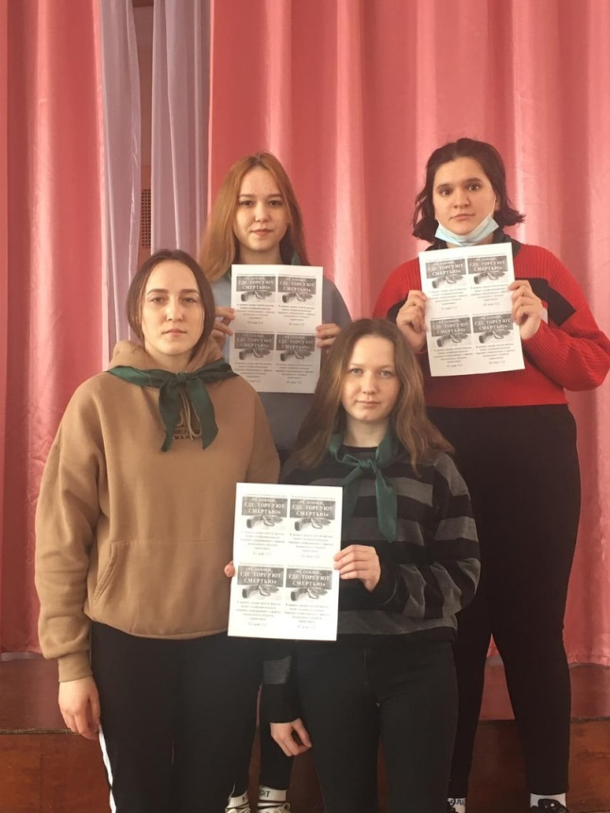
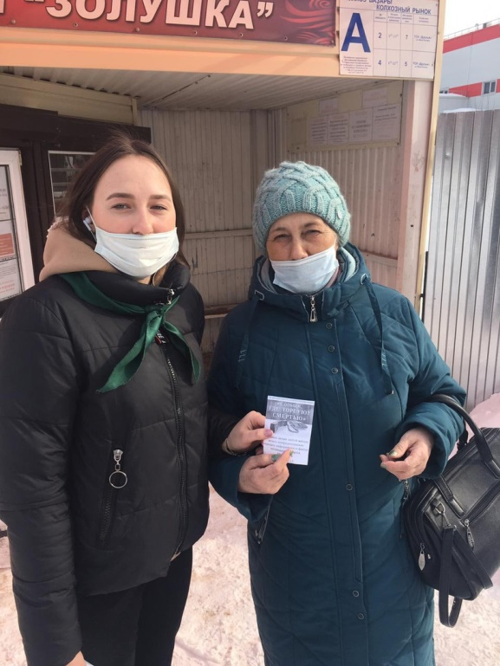
«Сообщи, где торгуют смертью».

Slide 9
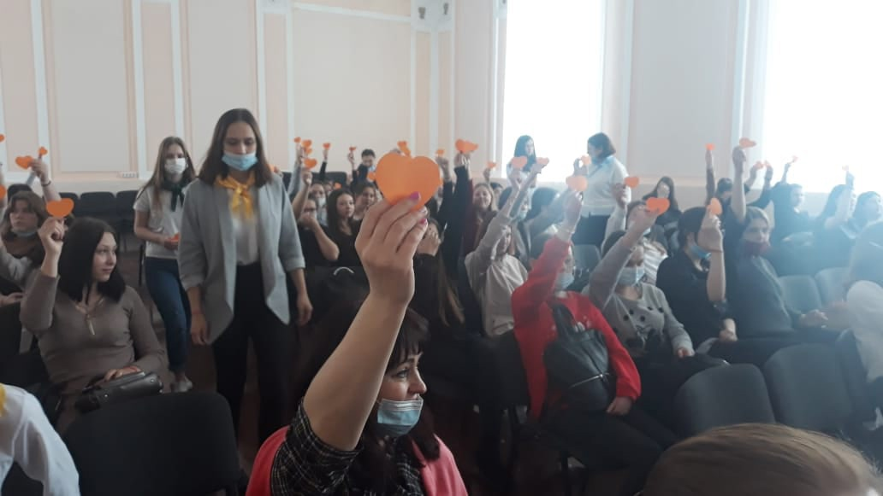
5 марта собрание волонтёров БГТК присоединились к общероссийской акции #МыВместе

Slide 10
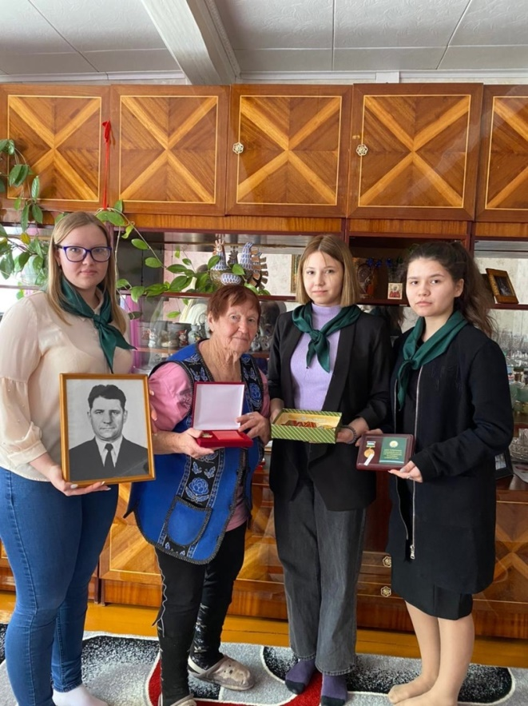
В преддверии Дня защитника отечества волонтеры присоединяются к акциям #ЗащитимВетеранов и поздравляют сильную половину человечества с праздником!
В рамках акций члены волонтерской группы "Содействие" посетили вдову участника Великой Отечественной войны, труженицу тыла Шкварчук Галину Игнатьевну и поздравили ее с предстоящим праздником.

Slide 11
Совершение добрых поступков лучше не откладывать на потом. Пройдя мимо,
никогда уже не получится сделать добро тому, кому это действительно нужно.
Доброта всегда возвращается и наполняет жизнь особым смыслом. Надо спешить совершать добрые дела!
Спасибо за внимание!

